Slide 1

도로의 신사, 신속하고, 정확한 일처리
F1:1024 모델 : Plasticity 조절, 도로 쉽게 벗어나지 않는 Contrained RL, Vision Transformer를 곁들인.
팀: F1:1024 발표자: 강민구, 전형준

Slide 2
Contents
1) 들어가는 말 2) 적응 능력 키우기: Plasticity 조절 및 성능 3) 준법 정신: Contrained RL 적용 4) 확장된 능력: Transformer 5) 성능

Slide 3
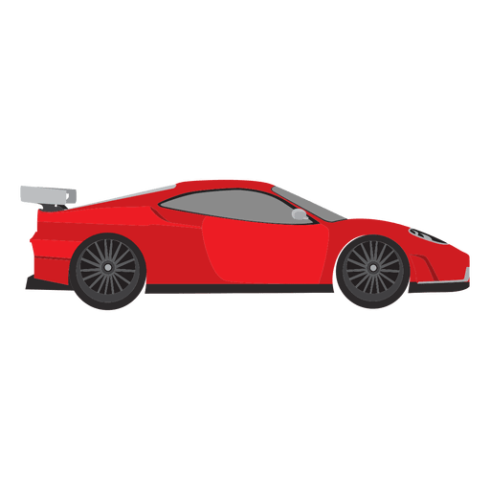
1) 개요
본 프로젝트는 안전하며, 다양한 상황에 대처하는 레이싱카를 만드는 과정에 의의를 뒀습니다.
Plasticity
Constrained RL
Transformer LSTM

Slide 4
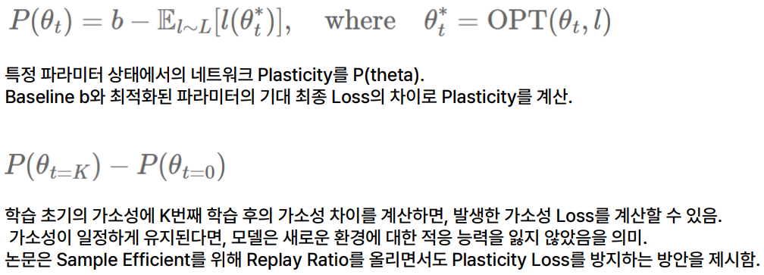
2) 적응 능력 키우기: Plasticity 조절 및 성능
가소성(Plasticity)이란? 에이전트가 환경과 상호작영하며 정책/행동을 변화시키고 적응하는 능력
모델은 학습하면서 특정 환경에 특화되기 때문에, 적응 능력인 가소성을 잃게 됨.
참고논문: ‘Sample-Efficient Multiagent Reinforcement Learning with Reset Replay’ (ICML 2024)

Slide 5
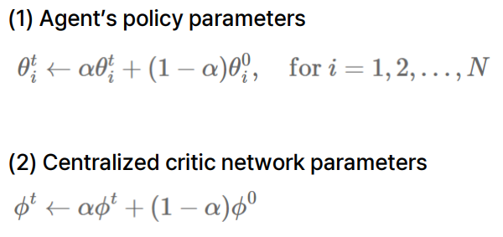
2) 적응 능력 키우기: Plasticity 조절 및 성능
도입한 Method (1) Single Agent가 병렬 환경에서 데이터를 다양하게 수집. (Replay buffer)
(2) Replay Ratio, Tu(훈련 주기), Tc(타겟 네트워크 업데이트 주기), Tr(Shrink & Perturb 주기) 파라미터 설정 (3) 훈련을 할 때 Replay ratio를 높여서 진행. Tr 주기마다 Shrink & Perturb 진행.
참고논문: ‘Sample-Efficient Multiagent Reinforcement Learning with Reset Replay’ (ICML 2024)
초기 네트워크의 일부를 주입하는 방식

Slide 6
2) 적응 능력 키우기: Plasticity 조절 및 성능
Replay Buffer
Train
Update Target Network
일부 주입
Shrink &Perturb
Complete
초기 네트워크

Slide 7
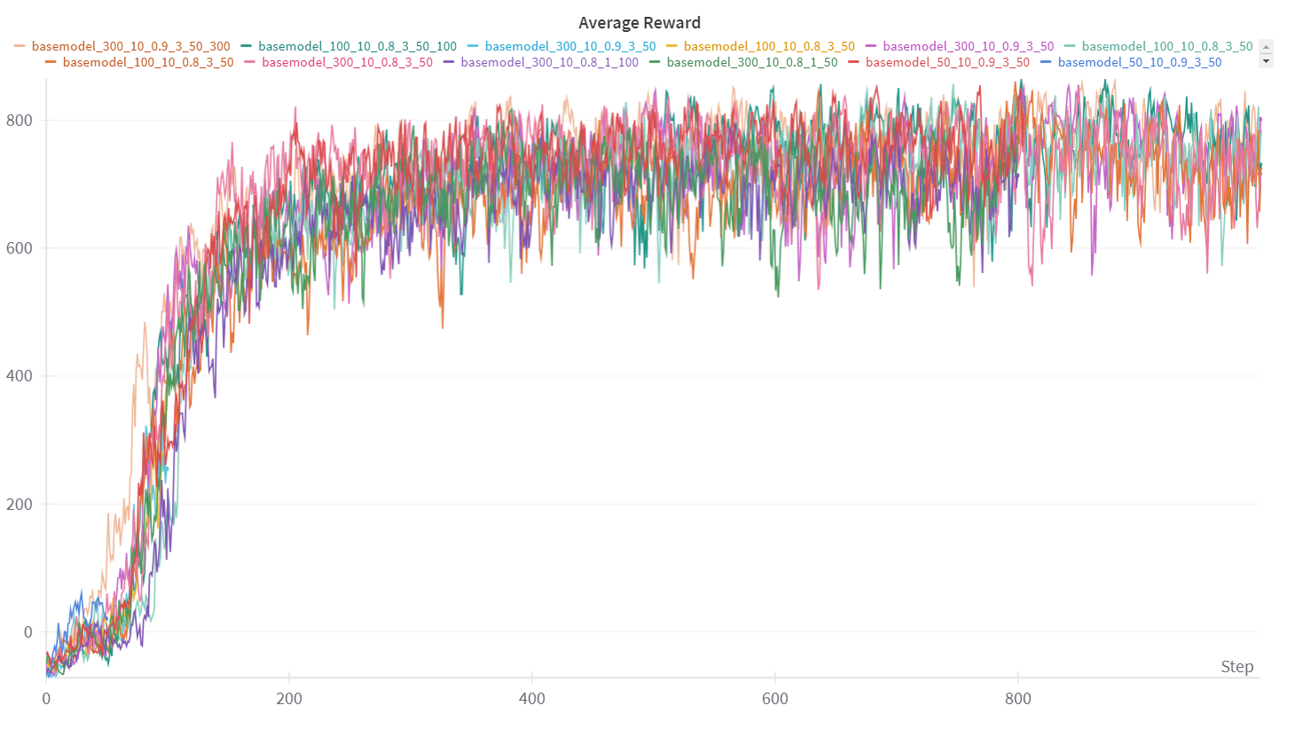
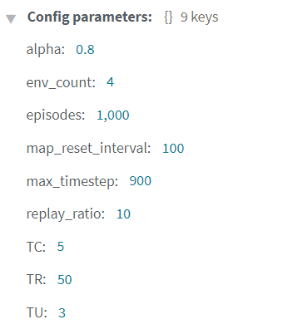
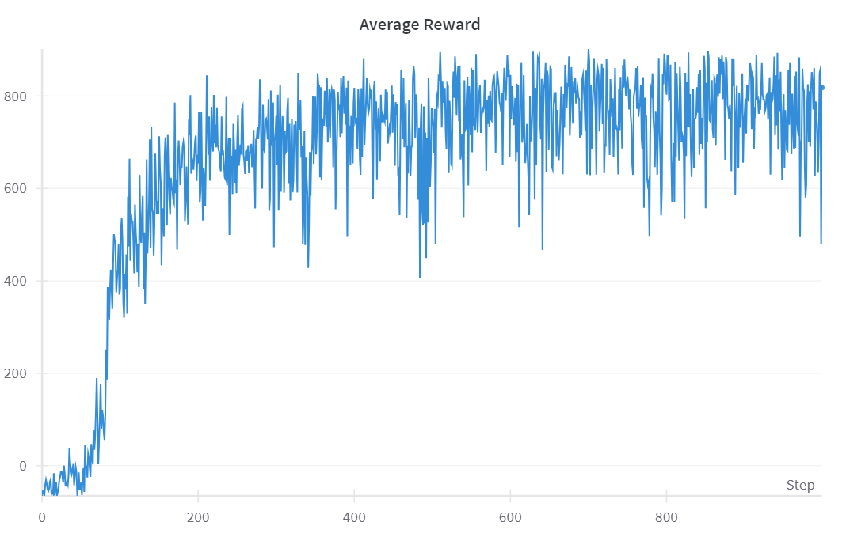
2) 적응 능력 키우기: Plasticity 조절 및 성능

Slide 8
3) 준법 정신: Contrained RL 적용
다양한 선택지를 주지만, 최소한의 제약 사항을 지키도록 학습할 수 있지 않을까? 최고 속도를 제한하고, 도로를 벗어나지 않는 준법 정신있는 Constrained Reinforcement Learning
참고논문: ‘Constrained Reinforcement Learning Has Zero Duality Gap’ (NeurIPS 2019)
도로를 벗어나? 벌점
속도 위반이네? 벌점
Reward

Slide 9

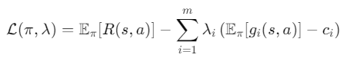
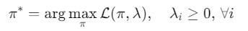
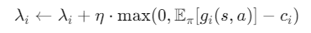
3) 준법 정신: Contrained RL 적용
라그랑지안 방법(Lagrangian Relaxation)을 활용한 Constrained Reinforcement Learning
알고리즘 설명 1) 초기화: 초기 정책과 라그랑지 승수 설정 2) 반복: Policy optimization > 제약조건 평가 > 라그랑지안 승수 업데이트
최종 목표
제약조건 함수 – 제약조건 한계값
최적 정책은 라그랑지안 함수 최대화 만족

Slide 10
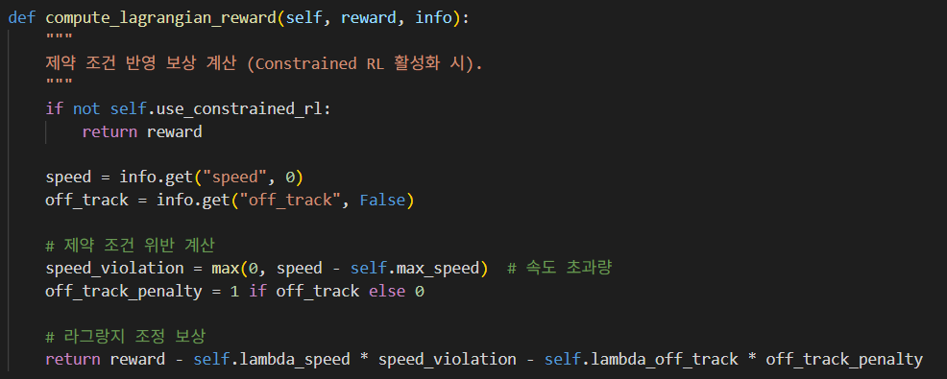
3) 준법 정신: Contrained RL 적용
라그랑지안 방법(Lagrangian Relaxation)을 활용한 Constrained Reinforcement Learning
알고리즘 설명 1) 초기화: 초기 정책과 라그랑지 승수 설정 2) 반복: Policy optimization > 제약조건 평가 > 라그랑지안 승수 업데이트

Slide 11
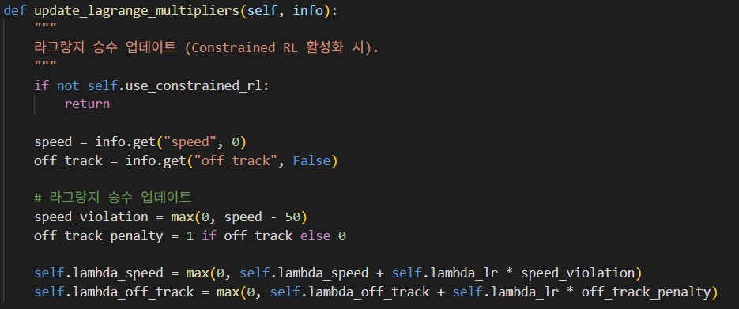
3) 준법 정신: Contrained RL 적용
라그랑지안 방법(Lagrangian Relaxation)을 활용한 Constrained Reinforcement Learning
알고리즘 설명 1) 초기화: 초기 정책과 라그랑지 승수 설정 2) 반복: Policy optimization > 제약조건 평가 > 라그랑지안 승수 업데이트

Slide 12
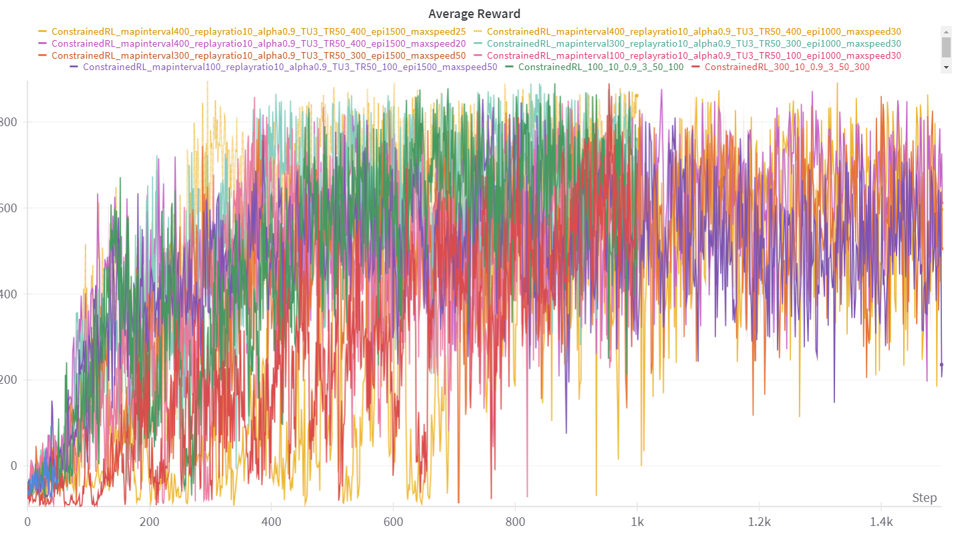
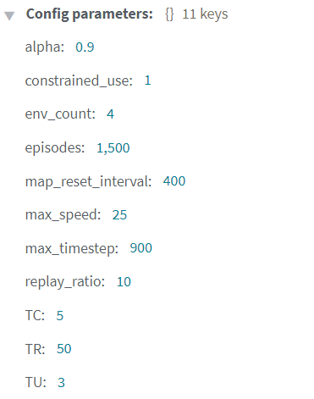
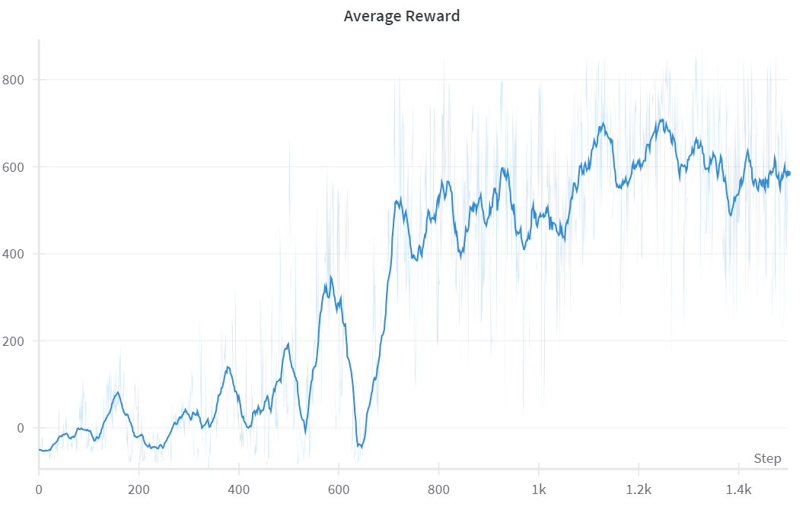
3) 준법 정신: Contrained RL 적용

Slide 13
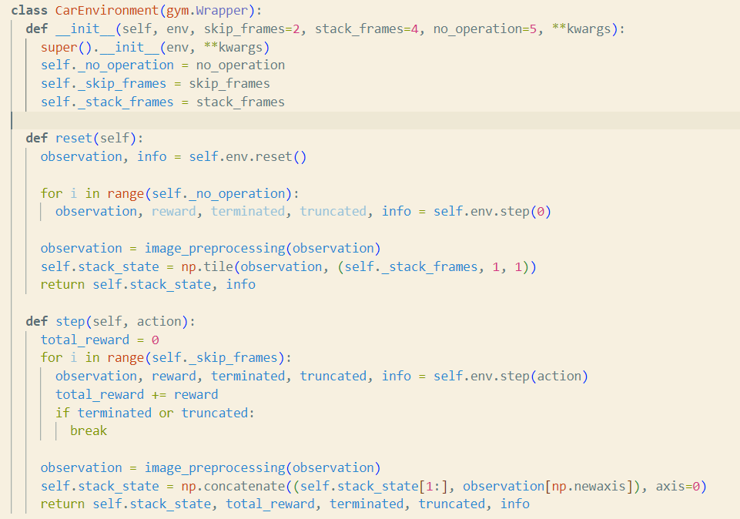
4) 확장된 시각 능력: Transformer
CarEnvironment 환경
매 step의 image값을 전처리하여
Stack_frame(4)만큼 쌓아서 observation 값으로 사용함.

Slide 14
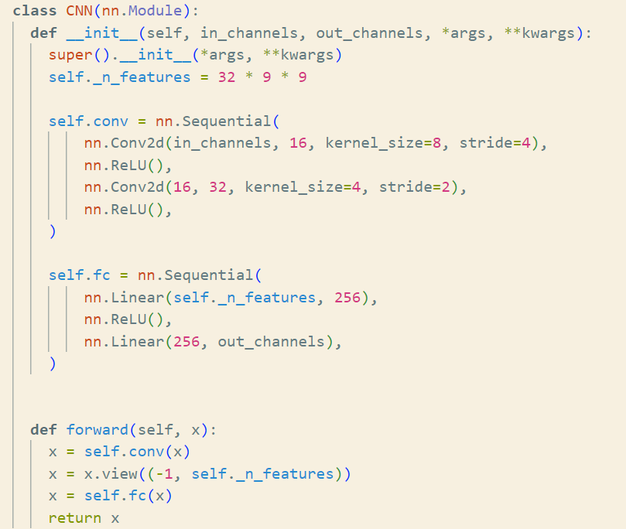
4) 확장된 시각 능력: Transformer
기본 CNN 모듈
4개의 연속된 observation 데이터를
공간적 특성으로 간주하며 시간적인
정보를 고려하지 못함.

Slide 15
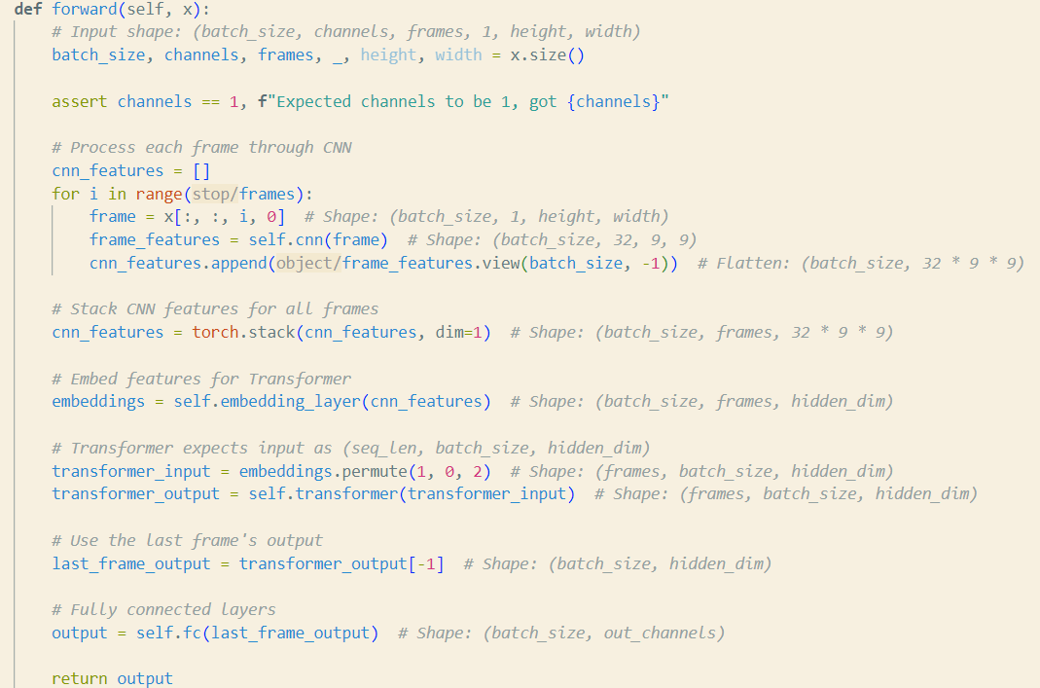
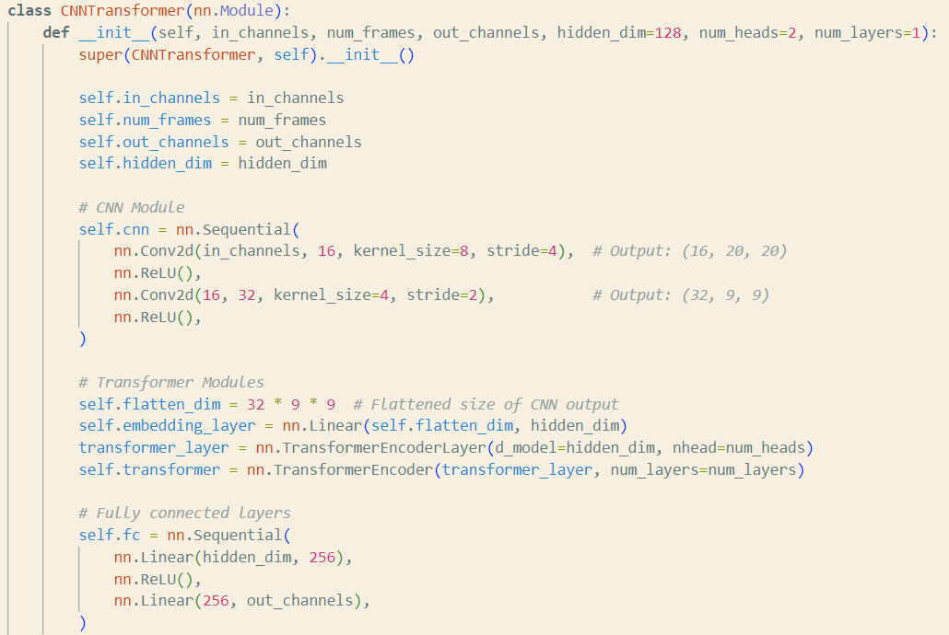
4) 확장된 시각 능력: Transformer
CNN+Transformer
Observation의 시간적 흐름 정보를
사용할 수 있도록 하기 위해 CNN과
Transformer를 함께 사용함
단일 observation 정보를 cnn을 통해
Feature mape을 추출하고 이를
Transformer를 사용해 인코딩함.
https://arxiv.org/pdf/2010.11929

Slide 16
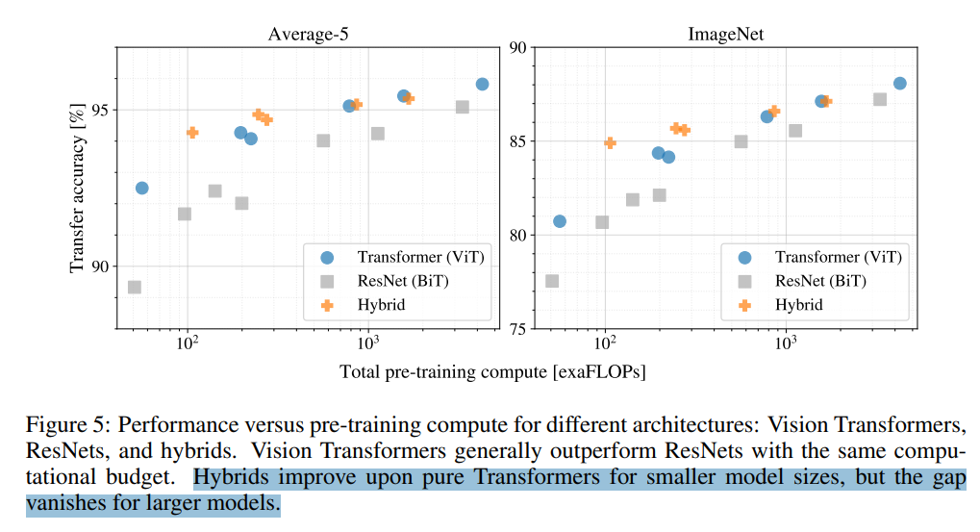
4) 확장된 시각 능력: Transformer
https://arxiv.org/pdf/2010.11929

Slide 17
4) 확장된 시각 능력: Transformer
CNN+Transformer
All Scores: [882.3181818181655, 858.0971731448608, 896.3328621907975, 836.8957597172993,
889.8992932862029, 833.3621908127058, 894.0328621907976, 798.0265017667695,
794.4929328621761, 851.0300353356735, …] Average Score: 798.6006097173105
CNN Only
All Scores: [664.1986301369715, 723.8215547703037, 723.8215547703037, 723.8215547703037,
723.8215547703037, 723.8215547703037, 723.8215547703037, 723.8215547703037,
723.8215547703037, 723.8215547703037, …] Average Score: 631.5752055091165
100개의 random environment에서 기존 CNN을 사용한
모델보다 꾸준히 더 좋은 성능을 보임

Slide 18
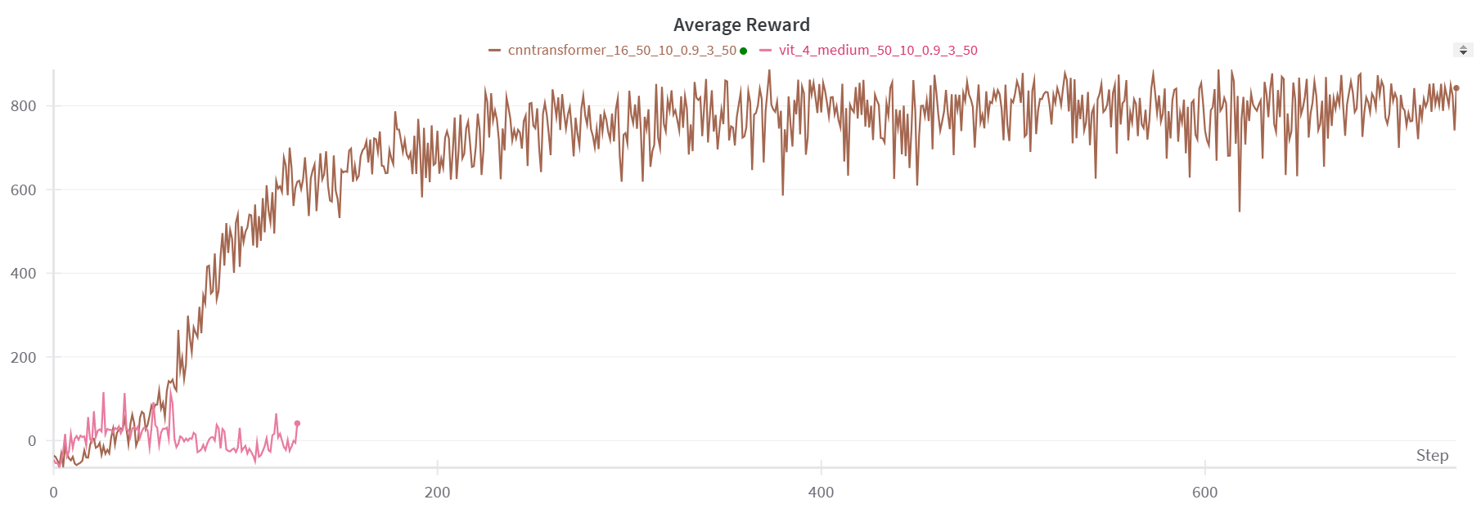
4) 확장된 시각 능력: Transformer
추가적인 구현 세부사항으로,
CNN의 Feature map을 Transformer를 통해 Encoding하는 과정에서
Positional Encoding을 사용하지 않는 경우 제대로 학습이 불가능함

Slide 19
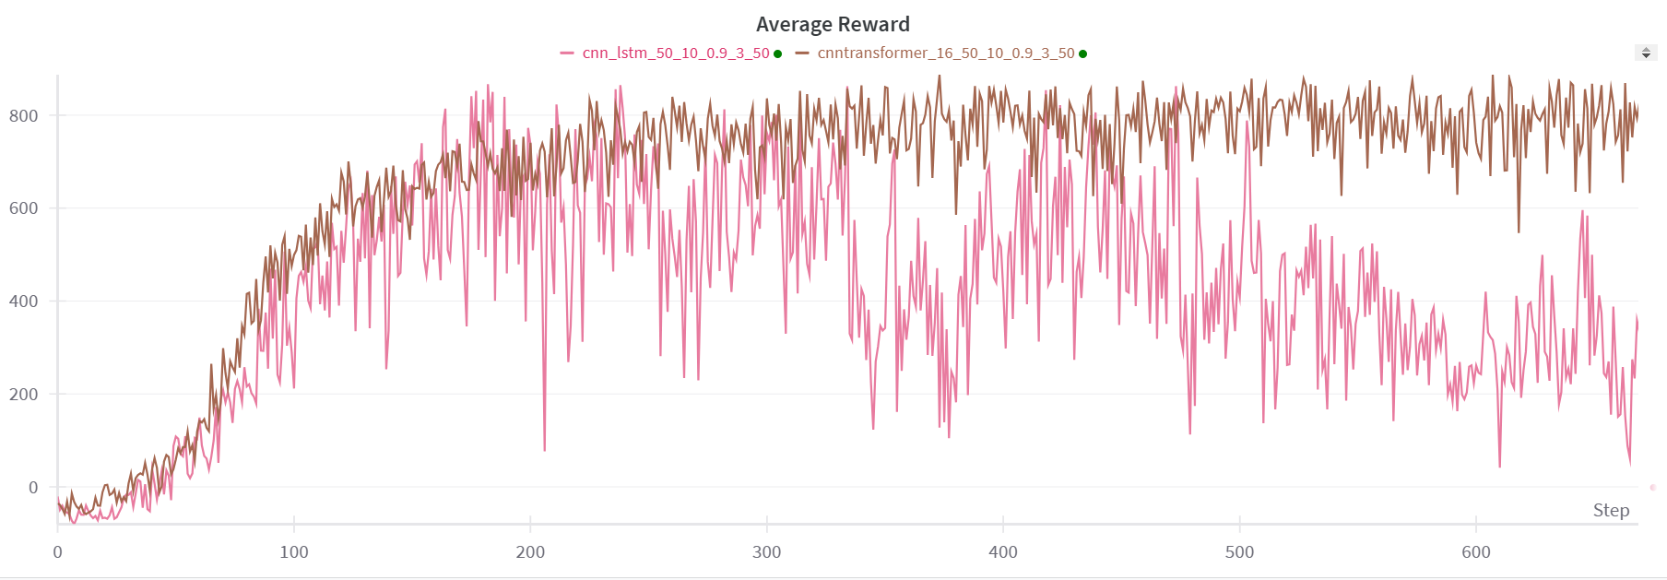
5) 모델 경량화 시도 CNN + LSTM
CNN+LSTM
CNN을 통해 공간적 정보를, Transformer를 통해 시간적 정보를 처리했을 때 성능이 향상됨.
위 방식을 차용해 CNN과 LSTM을 결합하는 방식을 시도했으나,
기본 CNN보다 낮은 성능을 보임

Slide 20
5) 최종 모델의 압도적인 주행 시범
JupyterNotebook을 통해 시현 1) Plasticity 적용 모델 2) Plasticity + Constrained 적용 모델

Slide 21
5) 최종 모델의 압도적인 주행 시범
JupyterNotebook을 통해 시현 1) Plasticity 적용 모델
900점

Slide 22
5) 최종 모델의 압도적인 주행 시범
JupyterNotebook을 통해 시현 2) Plasticity + Constrained 적용 모델
876점

